Slide 1
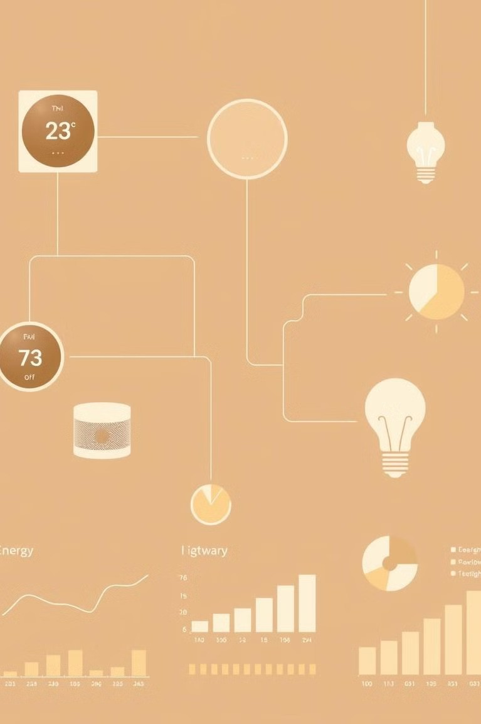

Analítica en los sistemas IoT
En un mundo cada vez más conectado, la analítica desempeña un papel fundamental en los sistemas IoT (Internet of Things). Estos sistemas generan una enorme cantidad de datos que deben ser recolectados, procesados y analizados eficientemente para extraer información valiosa y tomar decisiones informadas.

Slide 2
Roles y responsabilidades dentro del sistema IoT
Ingeniero de IoT
Diseña y configura los dispositivos y redes que conforman el sistema IoT.
Analista de Datos
Recolecta, procesa y analiza los datos generados por el sistema IoT.
Gerente de Proyecto
Coordina y supervisa la implementación y el funcionamiento del sistema IoT.

Slide 3
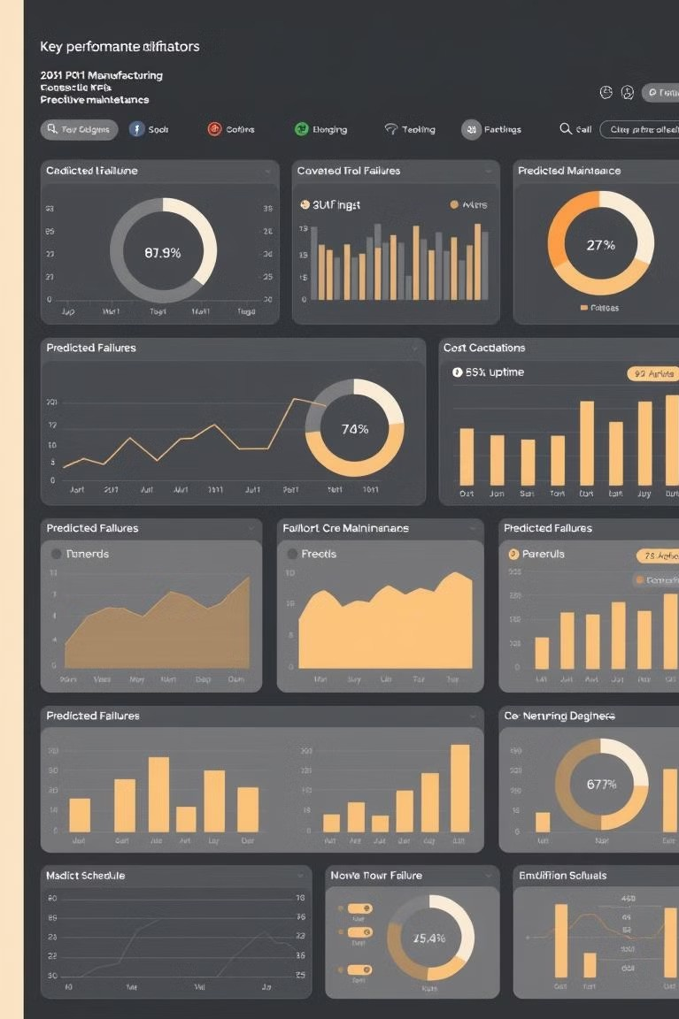
Importancia de la analítica en los sistemas IoT
1
Toma de Decisiones Informadas
La analítica permite tomar decisiones basadas en datos concretos, mejorando la eficiencia y el rendimiento del sistema IoT.
2
Optimización de Procesos
El análisis de los datos recopilados ayuda a identificar áreas de mejora y optimizar los procesos del sistema IoT.
3
Innovación y Crecimiento
La analítica puede impulsar la innovación y el desarrollo de nuevas soluciones y servicios IoT.

Slide 4

Recolección de datos en sistemas IoT
Sensores y Dispositivos
Los sensores y dispositivos IoT recopilan datos de diversos parámetros, como temperatura, humedad, movimiento, etc.
Redes de Comunicación
Los datos se transmiten a través de redes como WiFi, Bluetooth o 5G para su procesamiento.
Almacenamiento de Datos
Los datos recopilados se almacenan en bases de datos o plataformas en la nube para su análisis posterior.
Privacidad y Seguridad
Es crucial garantizar la protección de los datos y el cumplimiento de las regulaciones de privacidad.

Slide 5
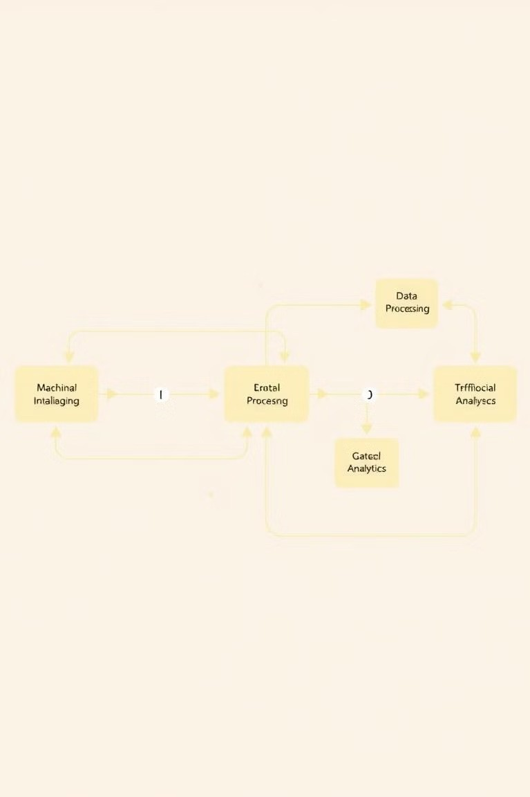
Procesamiento y análisis de datos en sistemas IoT
1
Recopilación de Datos
Los datos se recopilan de manera continua a través de los dispositivos y sensores IoT.
2
Preparación de Datos
Los datos se limpian, se estructuran y se transforman para facilitar su análisis.
3
Análisis Avanzado
Se aplican técnicas de aprendizaje automático y analítica avanzada para extraer información y patrones valiosos.

Slide 6
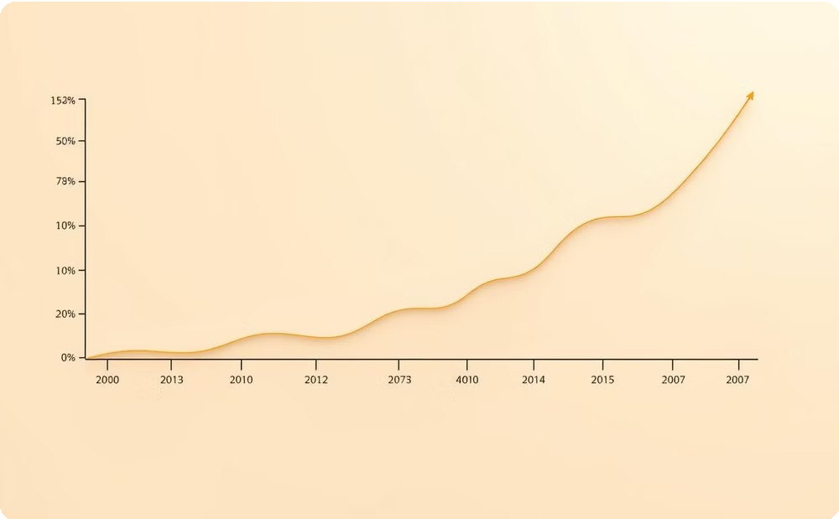
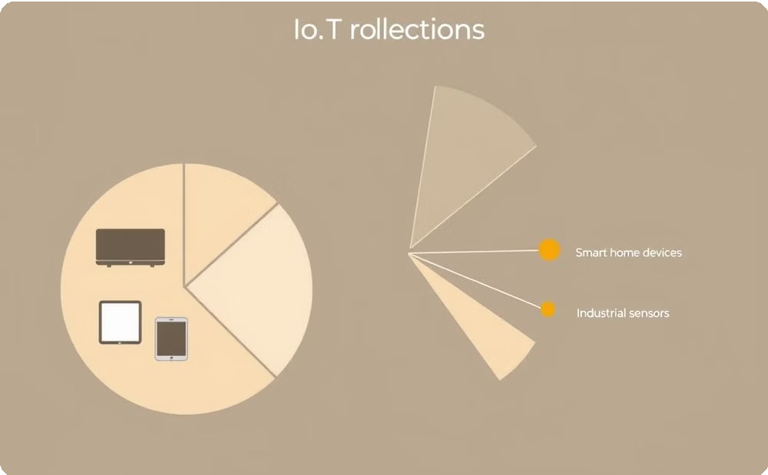
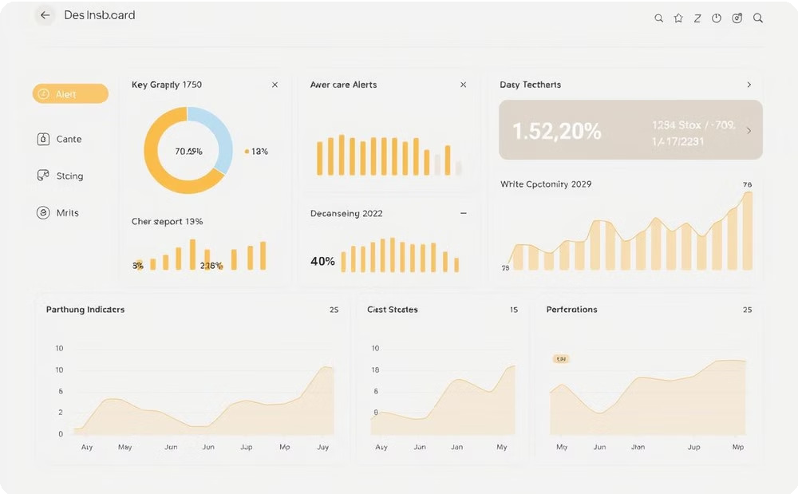
Visualización de datos y generación de reportes
Gráficos de Tendencias
Los gráficos de tendencias permiten visualizar la evolución de los datos a lo largo del tiempo.
Gráficos de Distribución
Los gráficos de distribución ayudan a comprender la composición y el desglose de los datos.
Tableros de Control
Los tableros de control integran múltiples visualizaciones para obtener una imagen completa de los datos.

Slide 7

Soluciones tecnológicas para la analítica en IoT
Plataformas IoT
Ofrecen capacidades de recopilación, procesamiento y análisis de datos IoT.
Bases de Datos
Permiten almacenar y gestionar grandes volúmenes de datos IoT.
Analítica Avanzada
Técnicas como el aprendizaje automático ayudan a extraer insights valiosos.
Visualización
Herramientas de visualización facilitan la interpretación y presentación de los datos.

Slide 8

Beneficios de implementar analítica en
sistemas IoT
Optimización de Procesos
1
La analítica permite identificar áreas de mejora y optimizar los procesos del sistema IoT.
Toma de Decisiones Informadas
Los datos analizados ayudan a tomar decisiones más acertadas y estratégicas.
2
Innovación y Crecimiento
La analítica impulsa el desarrollo de nuevas soluciones y servicios IoT innovadores.
3

